Slide 1
CHỦ ĐỀ 2 : CUỘC SỐNG TƯƠI ĐẸP
Tiết 5:
- Hát: Đời sống không già vì có chúng em
- Nghe nhạc: Tác phẩm The blue Danube - Johann Strauss II

Slide 2
Nội dung 1:
- Hát: Đời sống không già vì có chúng em
Nhạc và lời: Trịnh Công Sơn

Slide 3

Khởi động

Slide 4
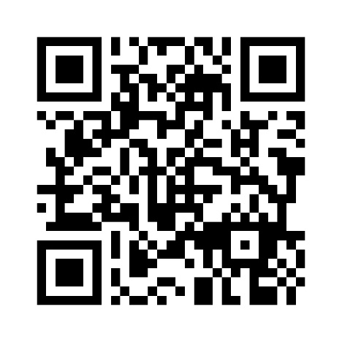
GV cho HS nghe hát mẫu
https://www.youtube.com/watch?v=p9aIpNwYqVM

Slide 5
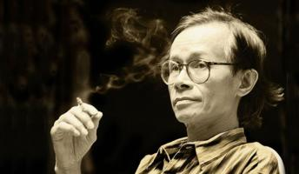
Giới thiệu tác giả
Trịnh Công Sơn (28 tháng 2 năm 1939 – 1 tháng 4 năm 2001) ông sinh ra tại làng Minh Hương, xã Vĩnh Tri, huyện Hương Trà, tỉnh Thừa Thiên Huế.
Trịnh Công Sơn để lại ước đoán về con số đó không dưới 600 ca khúc khác nhau, phần lớn nhạc của ông là tình ca.
Tiêu biểu: Diễm xưa, Tuổi đá buồn, Tình nhớ, Ướt mi, Cỏ xót xa đưa, Mưa hồng, Em còn nhớ hay em đã quên, Biển nhớ, Tình sầu, Hoa vàng mấy độ,…

Slide 6
Tìm hiểu bài hát
Bài hát gồm 1 đoạn 4 câu .
Câu 1: Vì có chúng em.... nở hoa
Câu 2: Bàn chân.... âu dài
Câu 3: Vì có ...ra
Câu 4: Vì có...sau

Slide 7
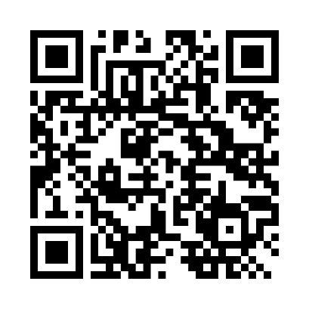
LUYỆN THANH
\
https://www.youtube.com/watch?v=6zIk3YXxZBw&t=17s

Slide 8
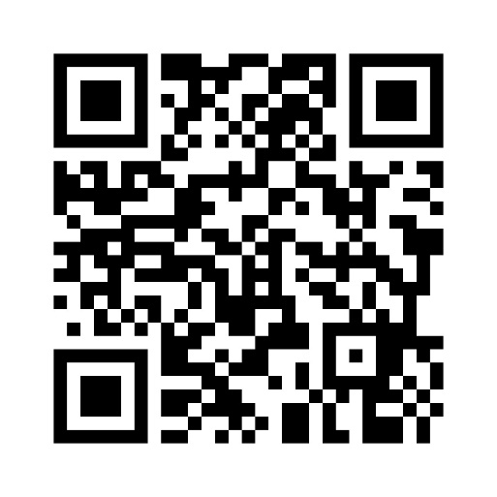
Học hát từng câu
http://www.youtube.com/watch?v=MVFjtl2AEfk&t=21s

Slide 9
Học sinh luyện tập theo nhóm
+ 1 HS lĩnh xướng“ Vì có chúng...hoa”
+ Cả nhóm hát nối tiếp, hòa giọng :
Nhóm hát : Bàn chân... lo âu dài”

Slide 10
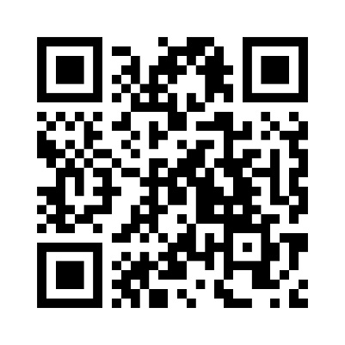
https://www.youtube.com/watch?v=tZFKvHFUa3Y&t=32s

Slide 11
?Cảm nhận của em sau khi học xong bài hát:
Vẻ đẹp của tuổi thần tiên với sự hồn nhiên, trong sáng. Từ đó, có thêm niềm tin, khát khao vươn đến cuộc sống tươi đẹp và hạnh phúc.

Slide 12
Nội dung 2:
- Nghe nhạc: Tác phẩm The Blue Danube

Slide 13
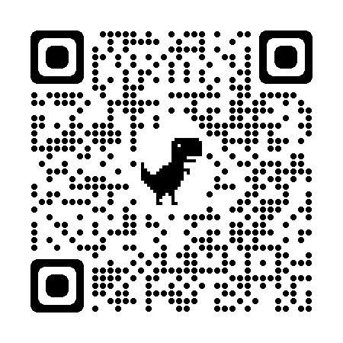
NGHE NHẠC: TÁC PHẨM THE BLUE DANUBE
https://www.youtube.com/watch?v=IDaJ7rFg66A

Slide 14
? Cảm nhận về giai điệu tác phẩm The Blue Danube
- Giai điệu uyển chuyển , nhịp nhàng, gợi lên bức tranh êm đềm, hiền hòa của dòng sông xanh Danube như toát lên vẻ hiện đại , sống động của thành phố Viên, trung tâm nước Áo nơi có dòng sông Danube chảy qua

Slide 15
? Hiểu biết của em về tác giả tác phẩm?
Nhạc sĩ người Áo Johann Strauss II ( 1825-1899) chủ yếu sáng tác nhạc nhẹ và được mệnh danh là “ Vua nhạc Waltz” Ông chịu trách nhiệm phổ biến điệu Waltz tại Viên ( Áo) trong thế kỉ 19.
Tác phẩm The Blue Danube viết năm 1866...

Slide 16
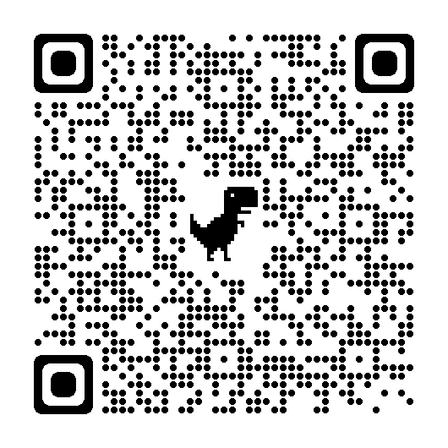
Vận động theo nhịp tác phẩm The Blu Danube
https://www.youtube.com/watch?v=esKNAj7hX9o&list=PLFFLDAEQx3FdSO0r5QQ_0Q2Q_yZ6R32mc&index=8

Slide 17
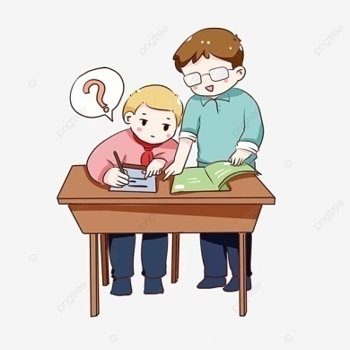
Dặn dò, chuẩn bị bài mới
+ Dùng mã code do GV cung cấp để khai thác học liệu điện tử luyện tập vận động cơ thể theo nhịp điệu bài hát Đời sống không già vì có chúng em
+ Nhận xét giờ học.

Slide 18
Tiết 6
- Lý thuyết âm nhạc: Kí hiệu âm nhạc bằng chữ cái latin
- Ôn tập bài hát: Đời sống không già vì có chúng em
- Ôn bài đọc nhạc số 1

Slide 19
I,Ôn tập bài hát:
Đời sống không già vì có chúng em

Slide 20

Khởi động giọng
https://www.youtube.com/watch?v=6zIk3YXxZBw&t=17s

Slide 21

- GV cho HS nghe file nhạc bài hát.
https://www.youtube.com/watch?v=p9aIpNwYqVM

Slide 22

HS hát kết hợp vận động cơ thể theo nhịp điệu
https://www.youtube.com/watch?v=tZFKvHFUa3Y&t=32s

Slide 23
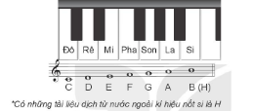
II. Lí thuyết âm nhạc.
Kí hiệu âm nhạc bằng hệ thống chữ cái Latin
Tìm hiểu kí hiệu nốt nhạc bằng chữ cái Latin.

Slide 24
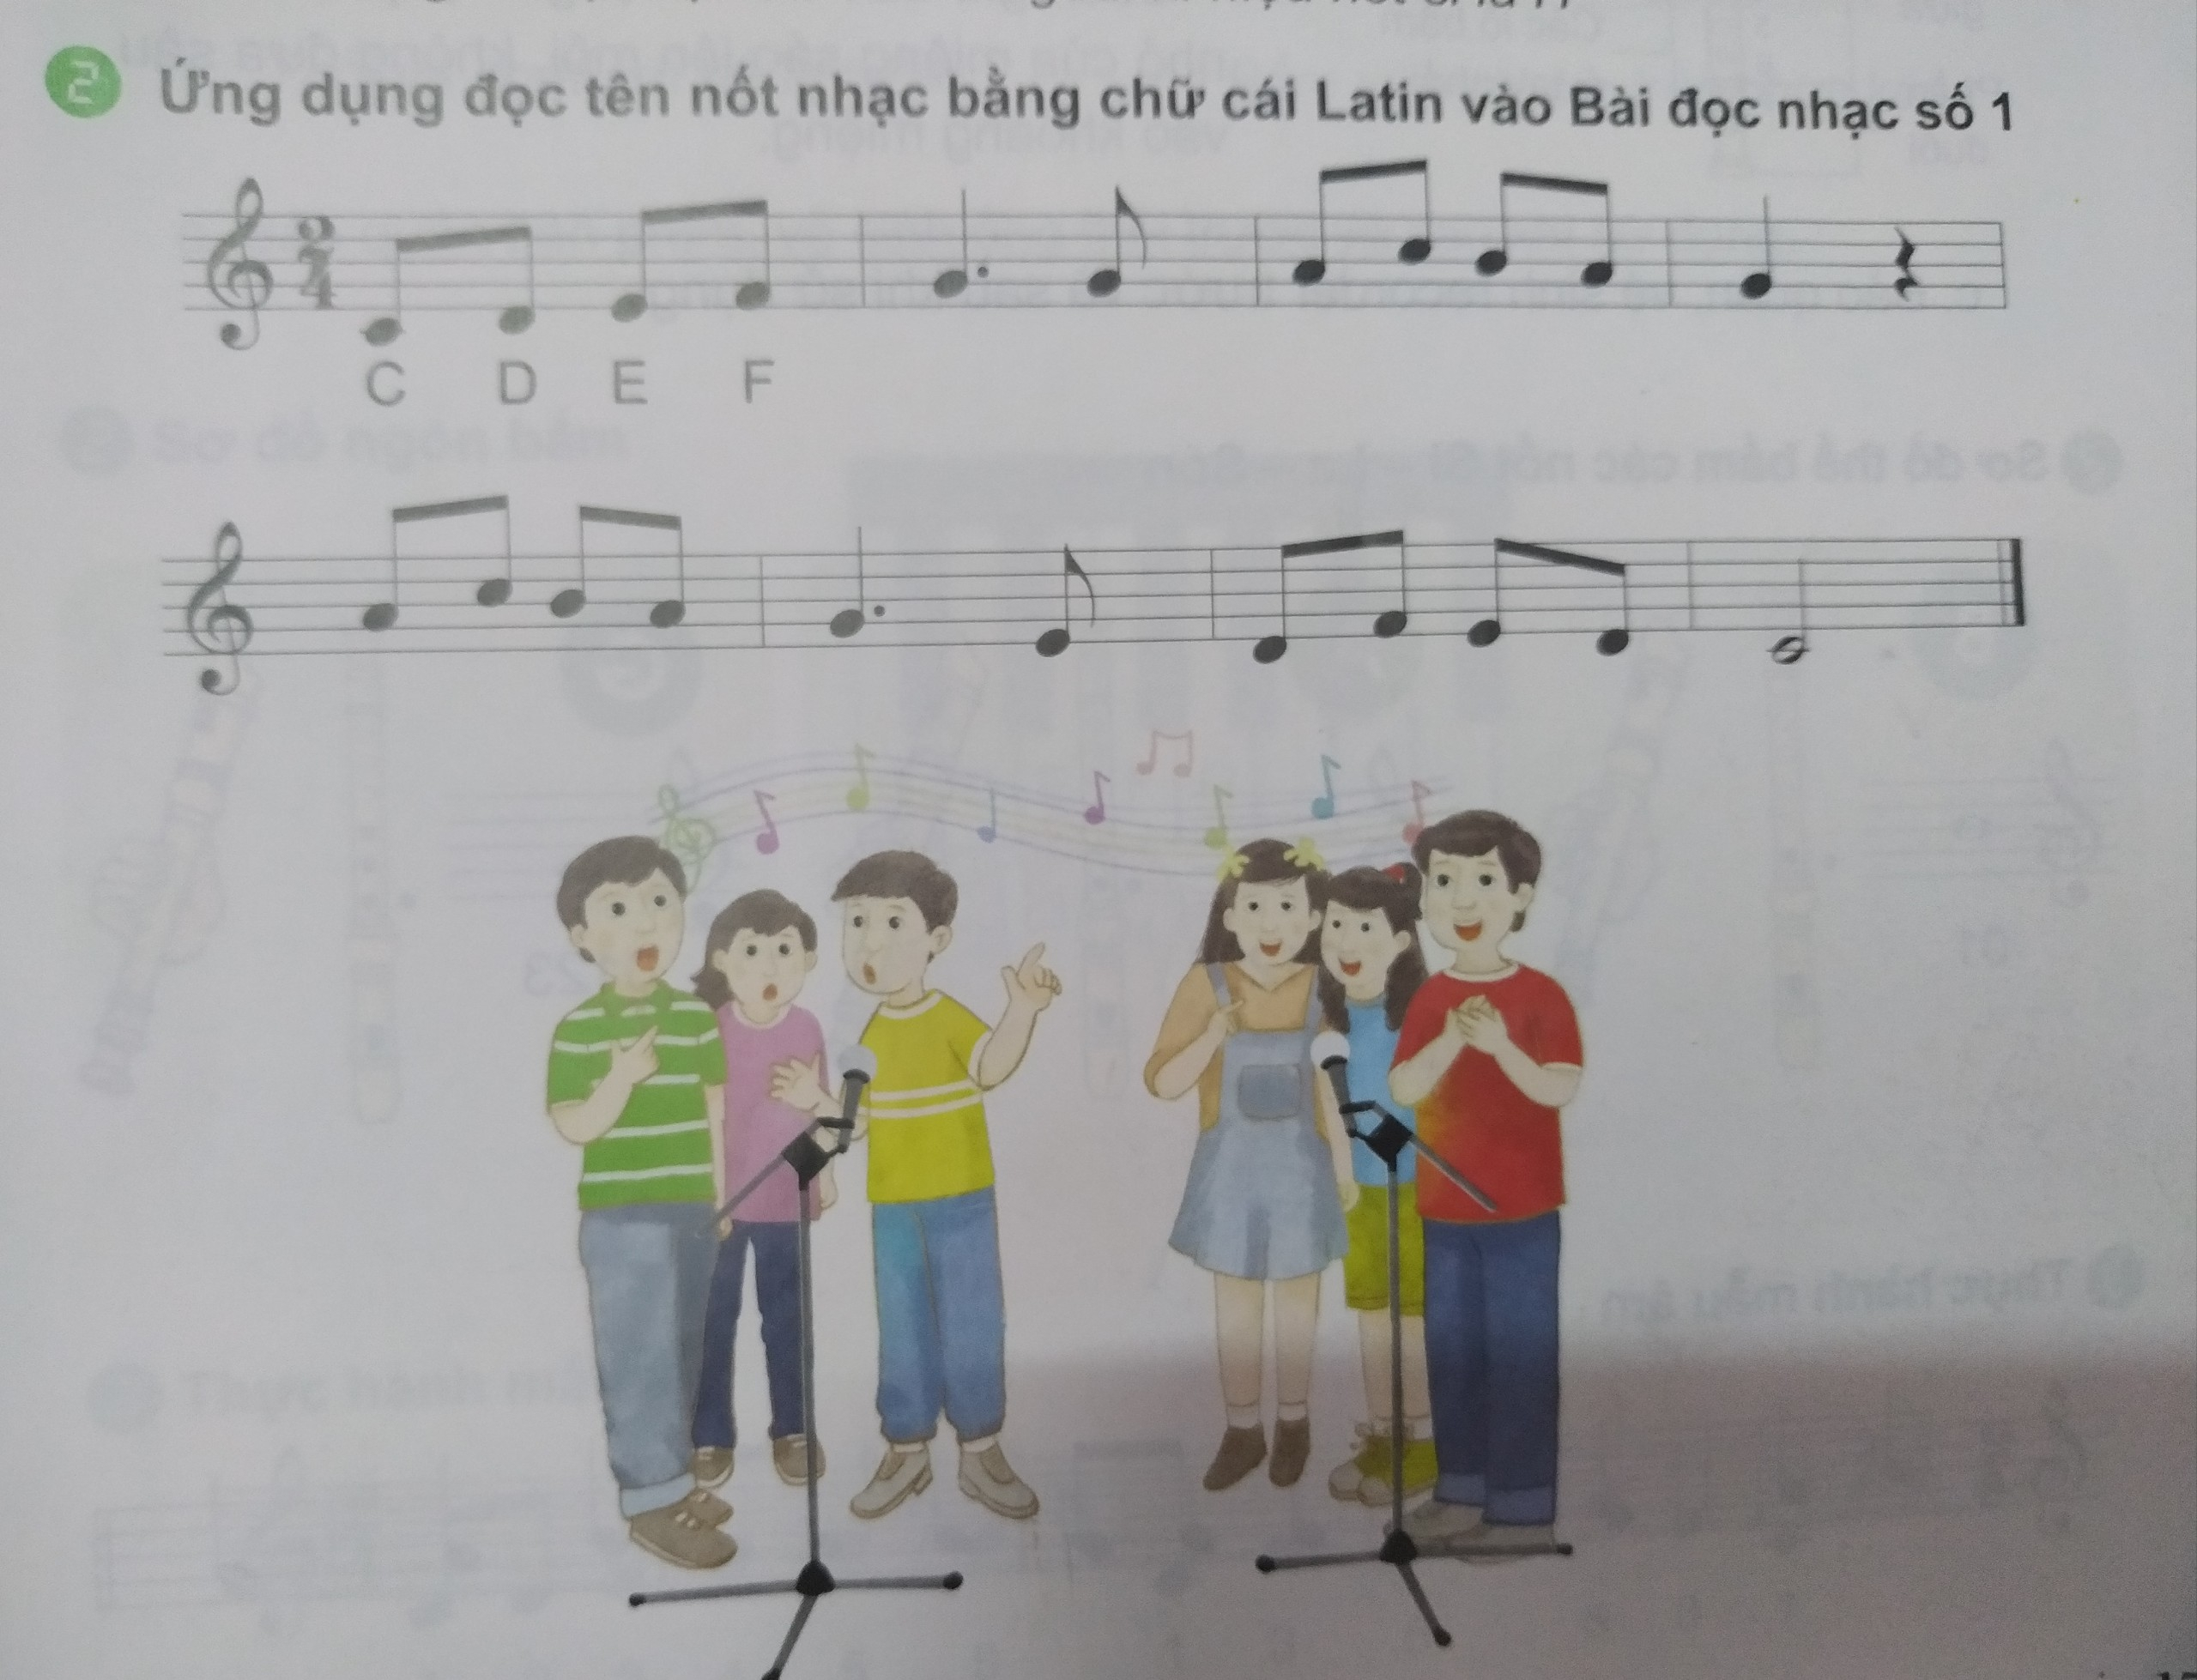
Ứng dụng đọc tên nốt nhạc bằng chữ cái Latin bài TĐN số 1

Slide 25
Dặn dò, chuẩn bị bài mới
GV cùng HS hệ thống lại các nội dung cần ghi nhớ.
Chuẩn bị tiết học sau: Tìm hiểu nội dung bài mới qua sgk và dùng mã code do GV cung cấp để khai thác học liệu điện tử về lí thuyết âm nhạc
- Ôn luyện các kiến thức, kĩ năng về nhạc cụ giai điệu đã học từ cấp tiểu học( Kèn Phím)

Slide 26
Tiết 7
-Nhạc cụ: Kèn phím (Hoặc nhạc cụ giai điệu khác)

Slide 27
I/NHẠC CỤ: KÈN PHÍM ( Hoặc nhạc cụ giai điệu khác)

Slide 28
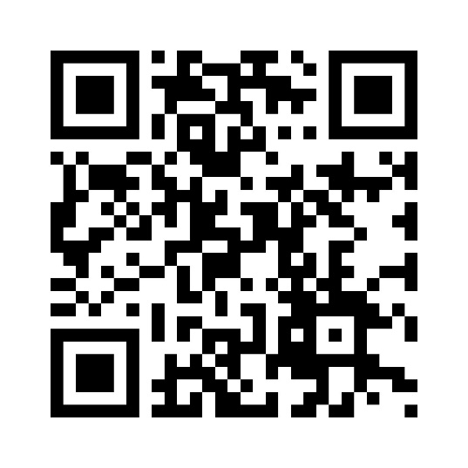
NHẠC CỤ: KÈN PHÍM
https://www.youtube.com/watch?v=wku8_PpAI5s

Slide 29
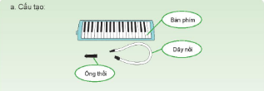
Cấu tạo kèn phím

Slide 30
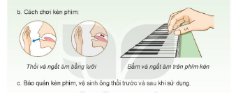
b. Cách chơi kèn phím

Slide 31
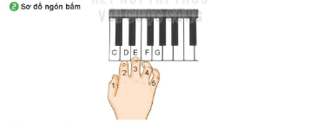
c. Sơ đồ ngón bấm

Slide 32

Thực hành mẫu âm

Slide 33
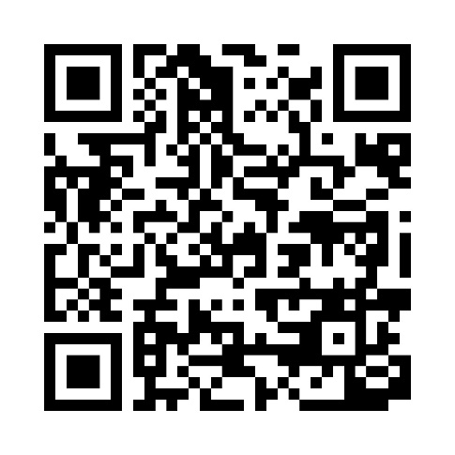
Nhạc cụ: Sáo recorder
https://www.youtube.com/watch?v=aFM3R86jNns

Slide 34
TIẾT 8: VẬN DỤNG – SÁNG TẠO
Kết hợp KTĐGTX thực hành 15’

Slide 35
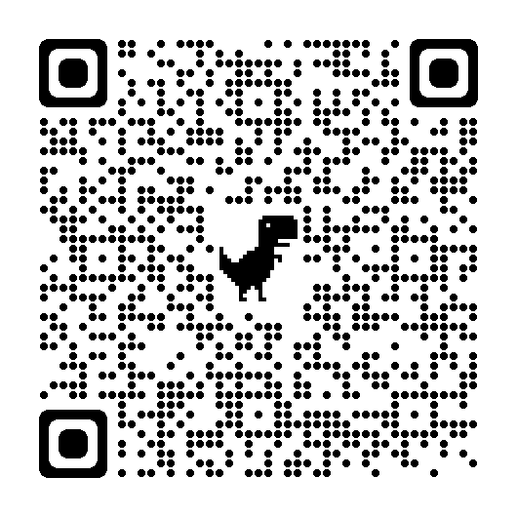
a. Ôn tập bài hát
https://www.youtube.com/watch?v=RGCnvPrySTw&list=PLFFLDAEQx3FdSO0r5QQ_0Q2Q_yZ6R32mc

Slide 36

b. Ôn tập Bài đọc nhạc, ứng tác âm nhạc

Slide 37
c. Trò chơi âm nhạc
Tìm các chữ cái trong tên của mình gắn với tên nốt nhạc theo kí hiệu Latin
VD: Sinh - nốt Son

Slide 38

Dặn dò, chuẩn bị bài mới
GV cùng HS hệ thống lại các nội dung cần ghi nhớ.
Hướng dẫn HS chuẩn bị các nội dung để kiểm tra giữa kì ở tiết học sau.
Dùng mã code do GV cung cấp để khai thác học liệu điện tử về các hình thức trình bày bài hát, bài đọc nhạc để ôn và chuẩn bị cho tiết sau kiểm tra giữa kì.

Slide 39
Tiết 9
Kiểm tra giữa kì

Slide 40
KIỂM TRA GIỮA KÌ
Dặn dò, chuẩn bị bài mới
- GV cho HS nêu cảm nhận về chủ đề và chốt lại các nội dung chính của chủ đề.
- HS đọc và tìm hiểu các nội dung ở chủ đề 3 Nhớ ơn thầy cô
- Dùng mã code do GV cung cấp để khai thác học liệu điện tử, nghe và tập hát trước bài hát Thầy cô là tất cả và nghe bài Nhớ ơn thầy cô kết hợp tập vận động nhẹ nhàng theo bài hát.
+ Tìm hiểu ý nghĩa và nội dung lời ca của bài hát: Thầy cô là tất cả (Nhạc: Bùi Anh Tú- Thơ: Nguyễn Trọng Sửu)
+ Viết lời giới thiệu ngắn khoảng (3,4 câu) về tiêu đề và nội dung của bài hát.

Slide 41


